Slide 1
“GoMan”
EQUIPO 1.
Amaury Morales
Jimmy Ojeda
Alejandro Torre
Repositorio: www.github.com/JimmyOjeda/PruebaCompleta

Slide 2
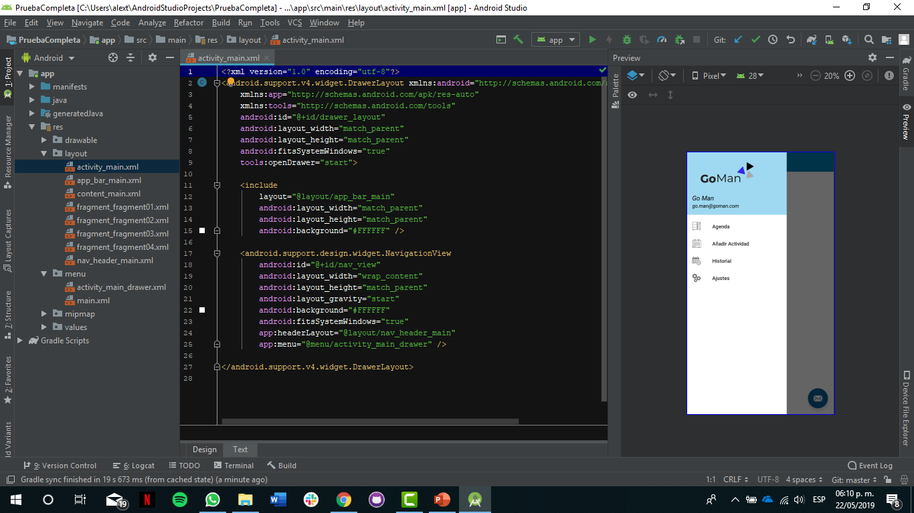
Mapeo de Requerimientos
Después de tener varios inconvenientes con el desarrollo en C# con Winforms, decidimos cambiar de plataforma a Android y hacer una aplicación móvil. Debido a los distintos cambios, complicaciones, entre otros; no se pudieron cubrir todos los requerimientos y por ende hubieron modificaciones de los mismos.

Slide 3
Avance de Requerimientos
1.- Agendar actividades (100%)
2.- Editar información de la actividad. (E)
3.- Generar un reporte semanal. (E)
4.- Generar consejos para el usuario basados en su productividad final de cada semana. (E)
5.- Informar interactivamente (E)
6.- Ordenar las actividades conforme a la fecha (100%)
7.- Retrasar y adelantar actividades. (E)
1.- El usuario controla la gestión de sus actividades. (100%)
• 2.- Las actividades de la semana actual representan el único conjunto con el que se puede interactuar (E)
• 3.- La calendarización de actividades en forma de tabla sólo está disponible para la semana actual. (E)
• 4.- NO se pueden retrasar actividades importantes. (E)

Slide 4

Comentarios y Documentación
Se documentó al principio de cada método o clase.
Se utilizó Javadoc proporcionado por Android Studio para generar la documentación automáticamente.

Slide 5
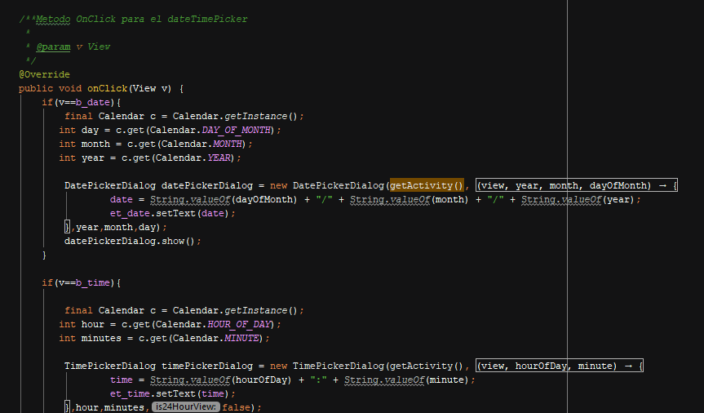
Organización del código
El código está organizado por clases, cada clase está enlazado a un layout donde realizará sus funciones.
No necesariamente todos los layouts deben tener clase.
Se utilizó mucho los métodos OnCreate y OnClick para implementar varias funcionalidades a los views.
Todo el código esta organizado en funciones que se van reutilizando a lo largo de toda la clase.

Slide 6
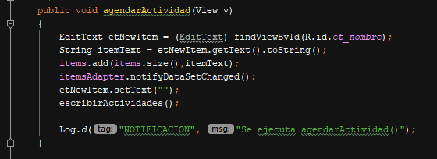
Función para agendar actividades

Slide 7
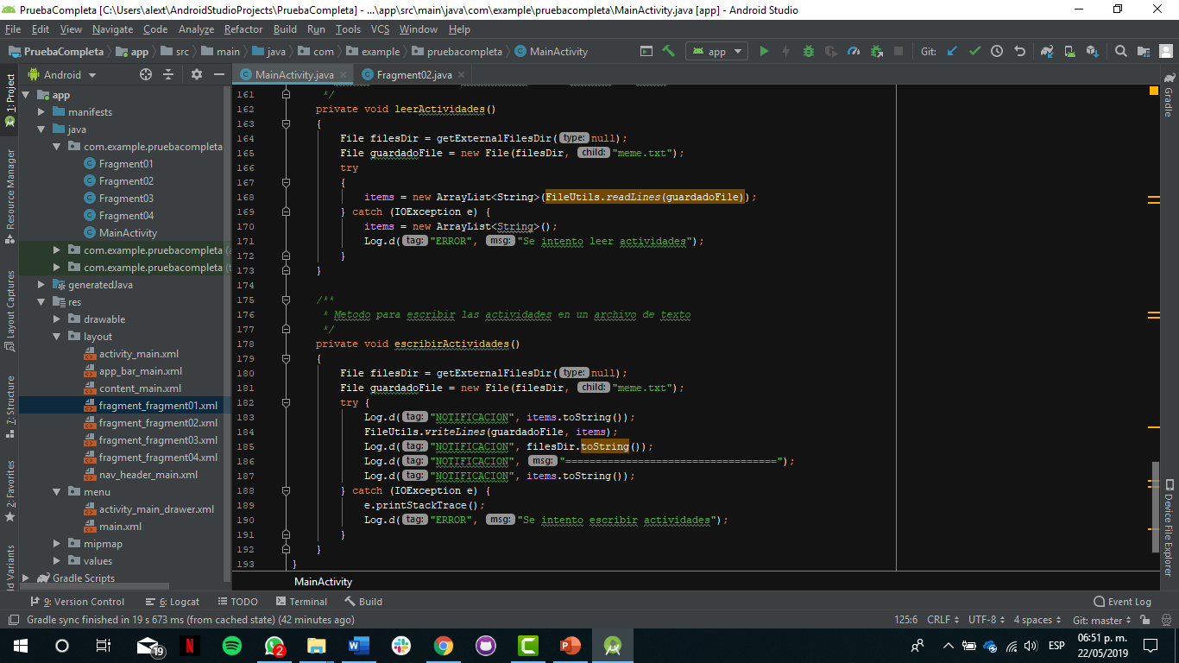
Funciones para leer y escribir actividades (.txt)

Slide 8
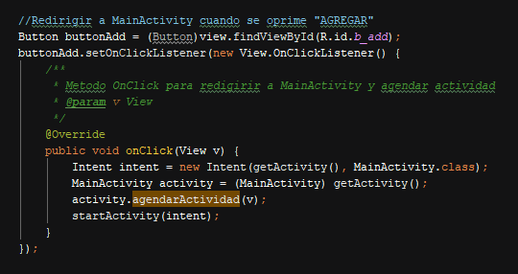
Función para redirigir a MainActivity

Slide 9
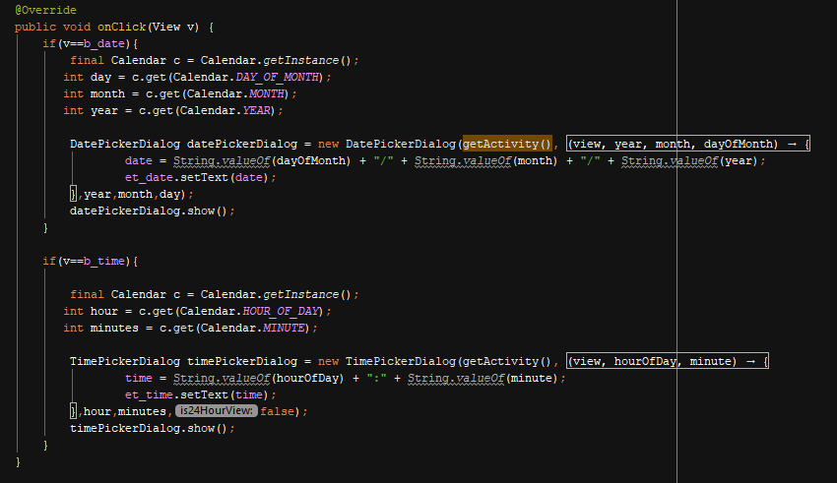
Funciones para seleccionar fecha y hora

Slide 10

Organización y Métrica.
Con base al total aproximado de las actividades que debemos realizar, decidimos ponderar cada una y asignarle un valor del 1 al 3 (nosotros asignamos los valores tomando en cuenta la complejidad de cada tarea).
Se dividieron las actividades en 2 etapas.
El puntaje total de cada área se obtiene sumando el valor de las actividades concentradas en esa etapa.

Slide 11

Métrica
En las dos etapas se obtuvo el siguiente puntaje:
Etapa 1(16), Etapa 2(11)
Con esos valores se obtiene un valor global de 27.
Cada integrante debió tener un puntaje de 9 para obtener un 100% de contribución.

Slide 12
Contribución
La contribución final es la siguiente:
INDIVIDUAL
Alex: 9
Amaury: 9
Jimmy: 9
ETAPAS
Etapa 1: 16
Etapa 2: 11

